Slide 1
R语言量化投资
——《R的极课理想：量化投资篇》

Slide 2
Outline：大纲
Part 1：金融市场与金融理论
-chapter 1:金融市场概述
-chapter 2:金融理论模型
Part 2：R语言数据处理与高性能运算
Part 3：金融策略实战

Slide 3
Part 1：金融市场与金融理论
Chapter 1：金融市场概述
1.1 R语言为量化而生
1.2 算法
1.3 Fintech 金融领域的风口
1.4 国内量化投资工具介绍
1.5 国内低风险交易策略

Slide 4
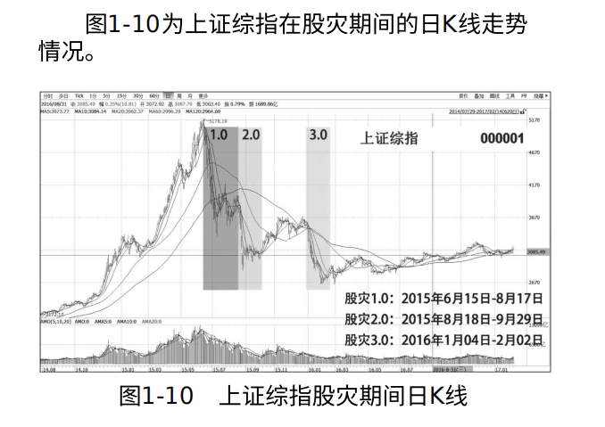
Part 1：金融市场与金融理论
1.3 Fintech金融领域的风口——大起大落
（1）站在风口时，你会被吹上天。
（2）一旦风向变了，而你还没做好准备，你就会掉下来摔得很 惨

Slide 5
Part 1：金融市场与金融理论
1.3 Fintech金融领域的风口——寻找好的行业风口
（1）“数据将会是未来创新社会最重要的生产资料，人类将会离不开数据，我们必须在数据技术的投入和发展上，不惜一切投⼊发展”
（2）未来是传统行业利用互联网技术在云端用人工智能的方式处理大数据。

Slide 6
Part 1：金融市场与金融理论
1.3 Fintech金融领域的风口——Gartner技术成熟曲线
技术成熟度曲线，又称光环曲线，炒作周期，指的是企业用来评估新科技的可见度，利用时间轴与市面上的可见度决定要不要采用新科技的一种工具。技术成熟度曲线分成几个阶段，包括科技诞生的促动期，过高期望的峰值期，泡沫化的低谷期，稳步爬升的光明期，实质生产的高峰期五个阶段。

Slide 7
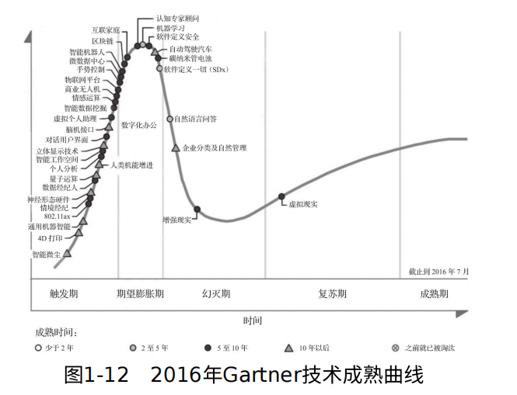
Part 1：金融市场与金融理论
1.3 Fintech金融领域的风口——Gartner技术成熟曲线

Slide 8
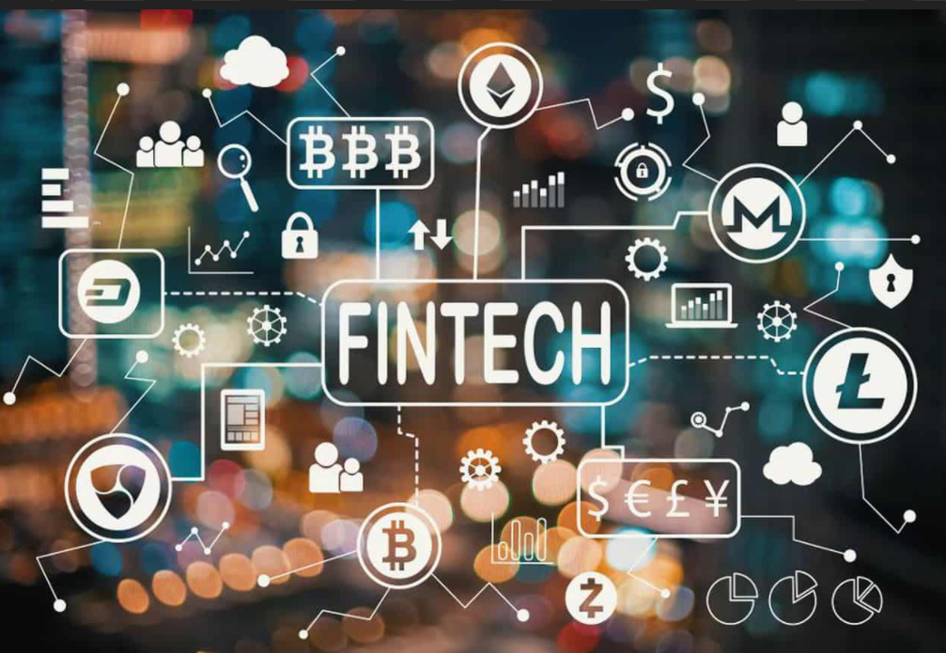
Part 1：金融市场与金融理论
1.3 Fintech金融领域的风口——金融行业
接下来，我们以金融行业为例，Fintech=金融+科技。在互联网金融的创新阶段，当单⼀的技术驱动型公司或金融驱动型公司在无法提高创新驱动力的时候，金融与科技的结合便成为公司新的发展方向。一时间，⼤家都开始喊转型，有人做交易，有人做投研，有人做跟单，有人做配资，有人做直播，有⼈做投资组合，有⼈做舆情监控，等等。

Slide 9
Part 1：金融市场与金融理论
1.3 Fintech金融领域的风口——金融行业
传统投资顾问服务，是以人工方式进行的， 要雇佣大量理财经理，付出很⾼的⼈力成本，所 以进⼊的门槛相对较高，只面向高净值人士开设，如银行中私⼈银行的业务。
智能投资顾问，则是用人工智能算法来为用户提供投资建议，以最少的人工干涉⽅式进⾏投资组合管理，成本降低，所以不再是高净值人士的专属服务。智能投资顾用采用机器学习的方法进行建模，运用人工智能的技术对大量客户进行财富画像，为每⼀位客户提供量⾝定制的资产管理投资方案。

Slide 10
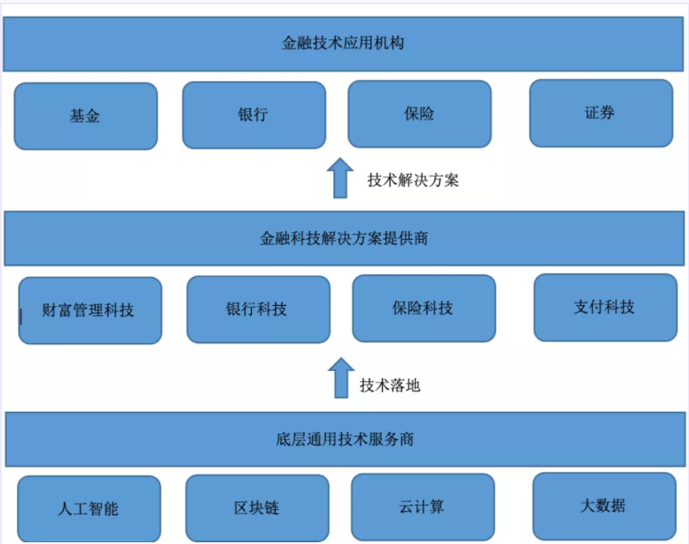

Part 1：金融市场与金融理论
1.3 Fintech金融领域的风口——Fintech运作程序

Slide 11
Part 1：金融市场与金融理论
1.3 Fintech金融领域的风口——行业必备技能
1.客观的思辨能力
无论在任何行业中，从业人员都要有一定的思辨能力来判断事物的两面性。尤其在金融行业，面对工作中种种的不确定性，我们更要有一定的客观判断能力来为自己的职业道路保驾护航。
2.分析技能
在设计金融科技相关产品时，需要针对客户的不同需求分析各种可能遇到的风险，尤其是互联网金融产品，要兼得用户的使用安全与产品的收益。
3.数学与编程能力
金融科技从业人员比其他传统金融角色在算法和编程上要求更高，所以需要同学们更好的数学能力以及编程思维。

